Slide 1
ТАТАРБУНАРСЬКЕ ПОВСТАННЯ 1924 р.

Slide 2
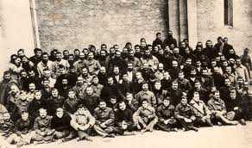
Татарбунарське повстання 1924 р. 16-25 вересня

Slide 3
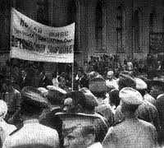
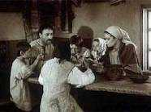
Причини
Незадоволення селян аграрною політикою, яку проводив румунський уряд, зокрема Аграрною реформою 1921 року.
курс Комінтерну на світову революцію
селянський повстанський рух (протягом 1918-24 рр. відбулося понад 150 повстань)
голод через посуху 1924

Slide 4
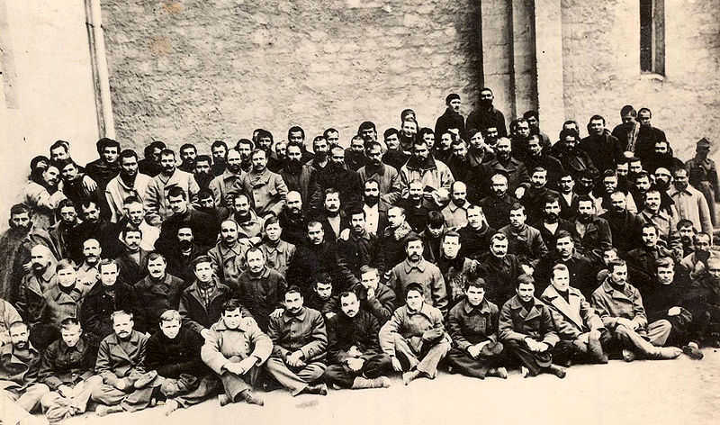
Учасники
Очолював:
пробільшовицький "Південревком" на чолі з О. Клюшніковим
У повстанні брало участь близько 6 тис. Осіб

Slide 5
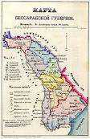
Території
Татарське повстання охопило села Аккерманського, Ізмаїльського, Кагульського та Бендерського повітів.

Slide 6
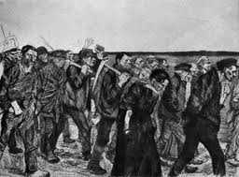
Підтримка повстання
Повстання не підтримали молдавські селяни і німецькі колоністи

Slide 7
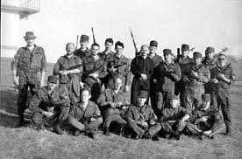
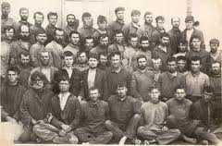
Опис подій
Після триденних жорстоких боїв повстання було придушене. Кількасот повстанців загинуло, близько 500 було заарештовано, значна частина відійшла на територію радянської України.

Slide 8
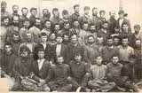
Наслідки
1925 р. судовий процес ("Процес 500") над учасниками повстання. 85 осіб було засуджено на різні терміни ув'язнення. Судові переслідування тривали аж до 1929 р.

Slide 9
Чим були зумовлені такі ліберальні вироки?
Широкою компанією протестів у Румунії та за її межами. На боці повсталих виступила Комуністична партія Румунії. ЦК компартії Румунії в спеціальному маніфесті закликав надати допомогу повстанцям. У ноті протесту Радянський уряд зажадав покласти кінець кривавим розправам.

Slide 10
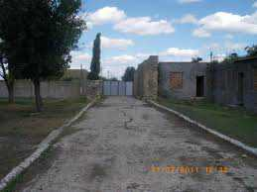
Розправившись з повсталими і заарештувавши багатьох його учасників, румунська влада в 1925 році інсценували «процес 500», який повинен був довести, що Татарбунарське повстання - «справа рук Москви».

Slide 11
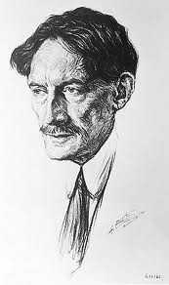
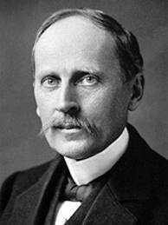
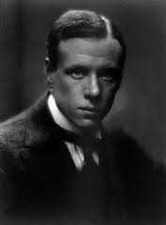
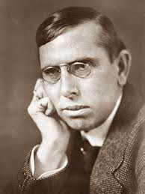
На захист заарештованих татарбунарців виступили А. Барбюс, Р. Роллан, Е. Сінклер, Т. Драйзер, А. Ейнштейн, Б. Шоу, Л. Арагон, М. Садовяну, К. Пархон, Т. Манн і багато інших представників науки і культури. У листопаді 1925 року в Кишинів прибула делегація прогресивної громадськості країн Західної Європи на чолі з письменником Анрі Барбюсом.

Slide 12
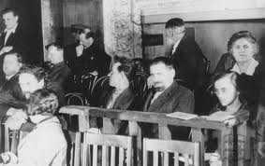
Висновки
Судові переслідування тривали до 1929 року. Не знайшовши доказів їх зв'язки з Москвою і під тиском громадської думки суд виправдав більшість арештованих. Засуджено було лише близько 85 чоловік, які були засуджені до термінів від 5 років до довічного ув'язнення.

